Slide 1


Projekty eTwinning to
międzynarodowe inicjatywy edukacyjne, które umożliwiają szkołom i nauczycielom współpracę online, rozwijając umiejętności uczniów i promując wymianę kulturową.
Co to jest eTwinning?
eTwinning to program Unii Europejskiej, który powstał w
2005 roku, mający na celu wspieranie współpracy między szkołami w Europie i poza nią. Umożliwia nauczycielom i uczniom realizację projektów edukacyjnych za pomocą mediów elektronicznych, co sprzyja wymianie informacji i materiałów do nauki
Cele i korzyści
Rozwój umiejętności: Projekty eTwinning pomagają uczniom rozwijać kluczowe kompetencje, takie jak umiejętność współpracy, posługiwanie się technologią oraz kreatywne i krytyczne myślenie
Wymiana kulturowa: Uczniowie mają okazję poznawać różnorodne kultury i perspektywy, co sprzyja otwartości na świat
Wsparcie dla nauczycieli: Program oferuje nauczycielom możliwość doskonalenia zawodowego oraz wymiany doświadczeń z kolegami z innych krajów

Slide 2
Projekty eTwinning to doskonała okazja dla szkół i nauczycieli do nawiązywania międzynarodowych kontaktów, rozwijania umiejętności uczniów oraz wzbogacania oferty edukacyjnej. Dzięki elastyczności programu, każdy nauczyciel może dostosować tematykę projektu do potrzeb swoich uczniów, co czyni eTwinning atrakcyjną platformą współpracy edukacyjnej
Jak wyglądają projekty w przedszkolu?
Dzieci wspólnie z nauczycielami wykonują różne zadania, np.:
przygotowują prace plastyczne,
nagrywają krótkie filmy lub piosenki,
tworzą książeczki elektroniczne,
poznają zwyczaje i święta innych krajów,
uczestniczą w spotkaniach online z rówieśnikami.

Slide 3

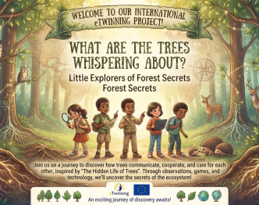
Tytuł projektu : O czym szepczą drzewa? Małych Odkrywców Tajemnic Lasu.
Czy drzewa mogą się ze sobą komunikować? Czy mają przyjaciół? Jak pomagają sobie nawzajem i dlaczego są tak ważne dla życia na Ziemi? Odpowiedzi na te pytania będziemy szukać podczas specjalnego międzynarodowego projektu eTwinning inspirowanego książką Petera Wohllebena "Ukryte życie drzew". Projekt zabierze dzieci w fascynującą podróż po świecie lasów i przyrody. Poprzez obserwacje terenowe, eksperymenty, gry śledcze, działania artystyczne, muzyczne i ruchowe, a także przy użyciu technologii informacyjno-komunikacyjnych, uczestnicy odkryją niezwykłe życie drzew i ich rolę w ekosystemie. Dzieci dowiedzą się o związkach w przyrodzie, o tym, jak drzewa współpracują ze sobą i z innymi organizmami oraz dlaczego są niezbędne dla życia ludzi i zwierząt.

Slide 4
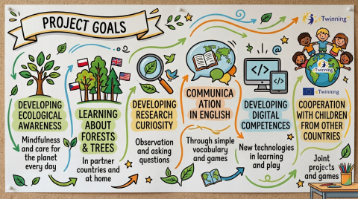
Cele projektu:
* podnoszenie świadomości ekologicznej,
* poznawanie lasów i drzew w krajach partnerskich,
* wspieranie ciekawości badawczej,
* doskonalenie umiejętności komunikacyjnych w języku angielskim przy użyciu prostego słownictwa,
* rozwijanie umiejętności cyfrowych,
* współpraca z dziećmi z innych krajów.

Slide 5

e-bezpieczeństwo

Slide 6
Główne zasady e-bezpieczeństwa w przedszkolu:
1.Korzystanie z urządzeń pod nadzorem dorosłych: Dzieci używają komputerów i monitorów interaktywnych wyłącznie pod opieką nauczyciela. Czas korzystania z ekranów powinien być dostosowany do wieku dziecka. 2.Ochrona danych osobowych: Nie udostępniamy w internecie danych dzieci, takich jak adres, numer telefonu czy zdjęcia bez zgody rodziców. Uczymy dzieci, że nie należy podawać swoich danych nieznajomym.
3. Bezpieczne treści: Korzystamy wyłącznie ze sprawdzonych aplikacji i stron internetowych. Stosujemy filtry rodzicielskie i zabezpieczenia dostępu do nieodpowiednich treści.
4.Kultura i dobre zachowanie w sieci: Uczymy dzieci szacunku wobec innych użytkowników. Rozmawiamy o życzliwości i odpowiedzialności w komunikacji cyfrowej.
5.Współpraca z rodzicami: Informujemy rodziców o zasadach bezpiecznego korzystania z internetu. Zachęcamy do kontynuowania edukacji cyfrowej w domu.
6.Cele edukacji w zakresie e-bezpieczeństwa :rozwijanie świadomości zagrożeń w internecie, kształtowanie odpowiedzialnych nawyków cyfrowych, ochrona prywatności i danych osobowych, budowanie umiejętności reagowania na niepokojące sytuacje online.
Krótkie hasło dla dzieci „ Myśl, klikaj, pytaj dorosłych – w sieci bądź zawsze ostrożny!”

Slide 7
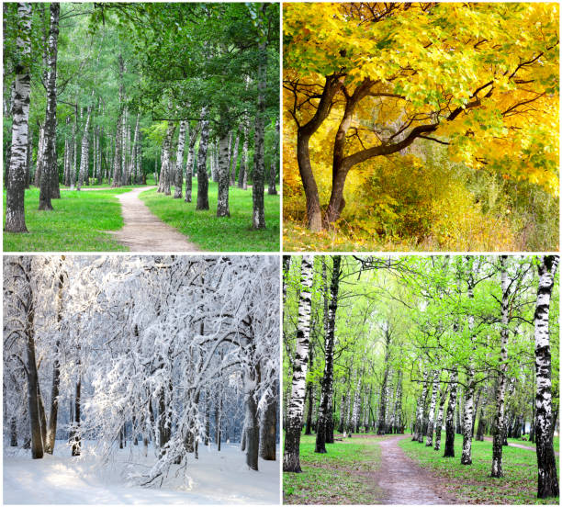
DZIĘKUJĘ.

